Slide 1

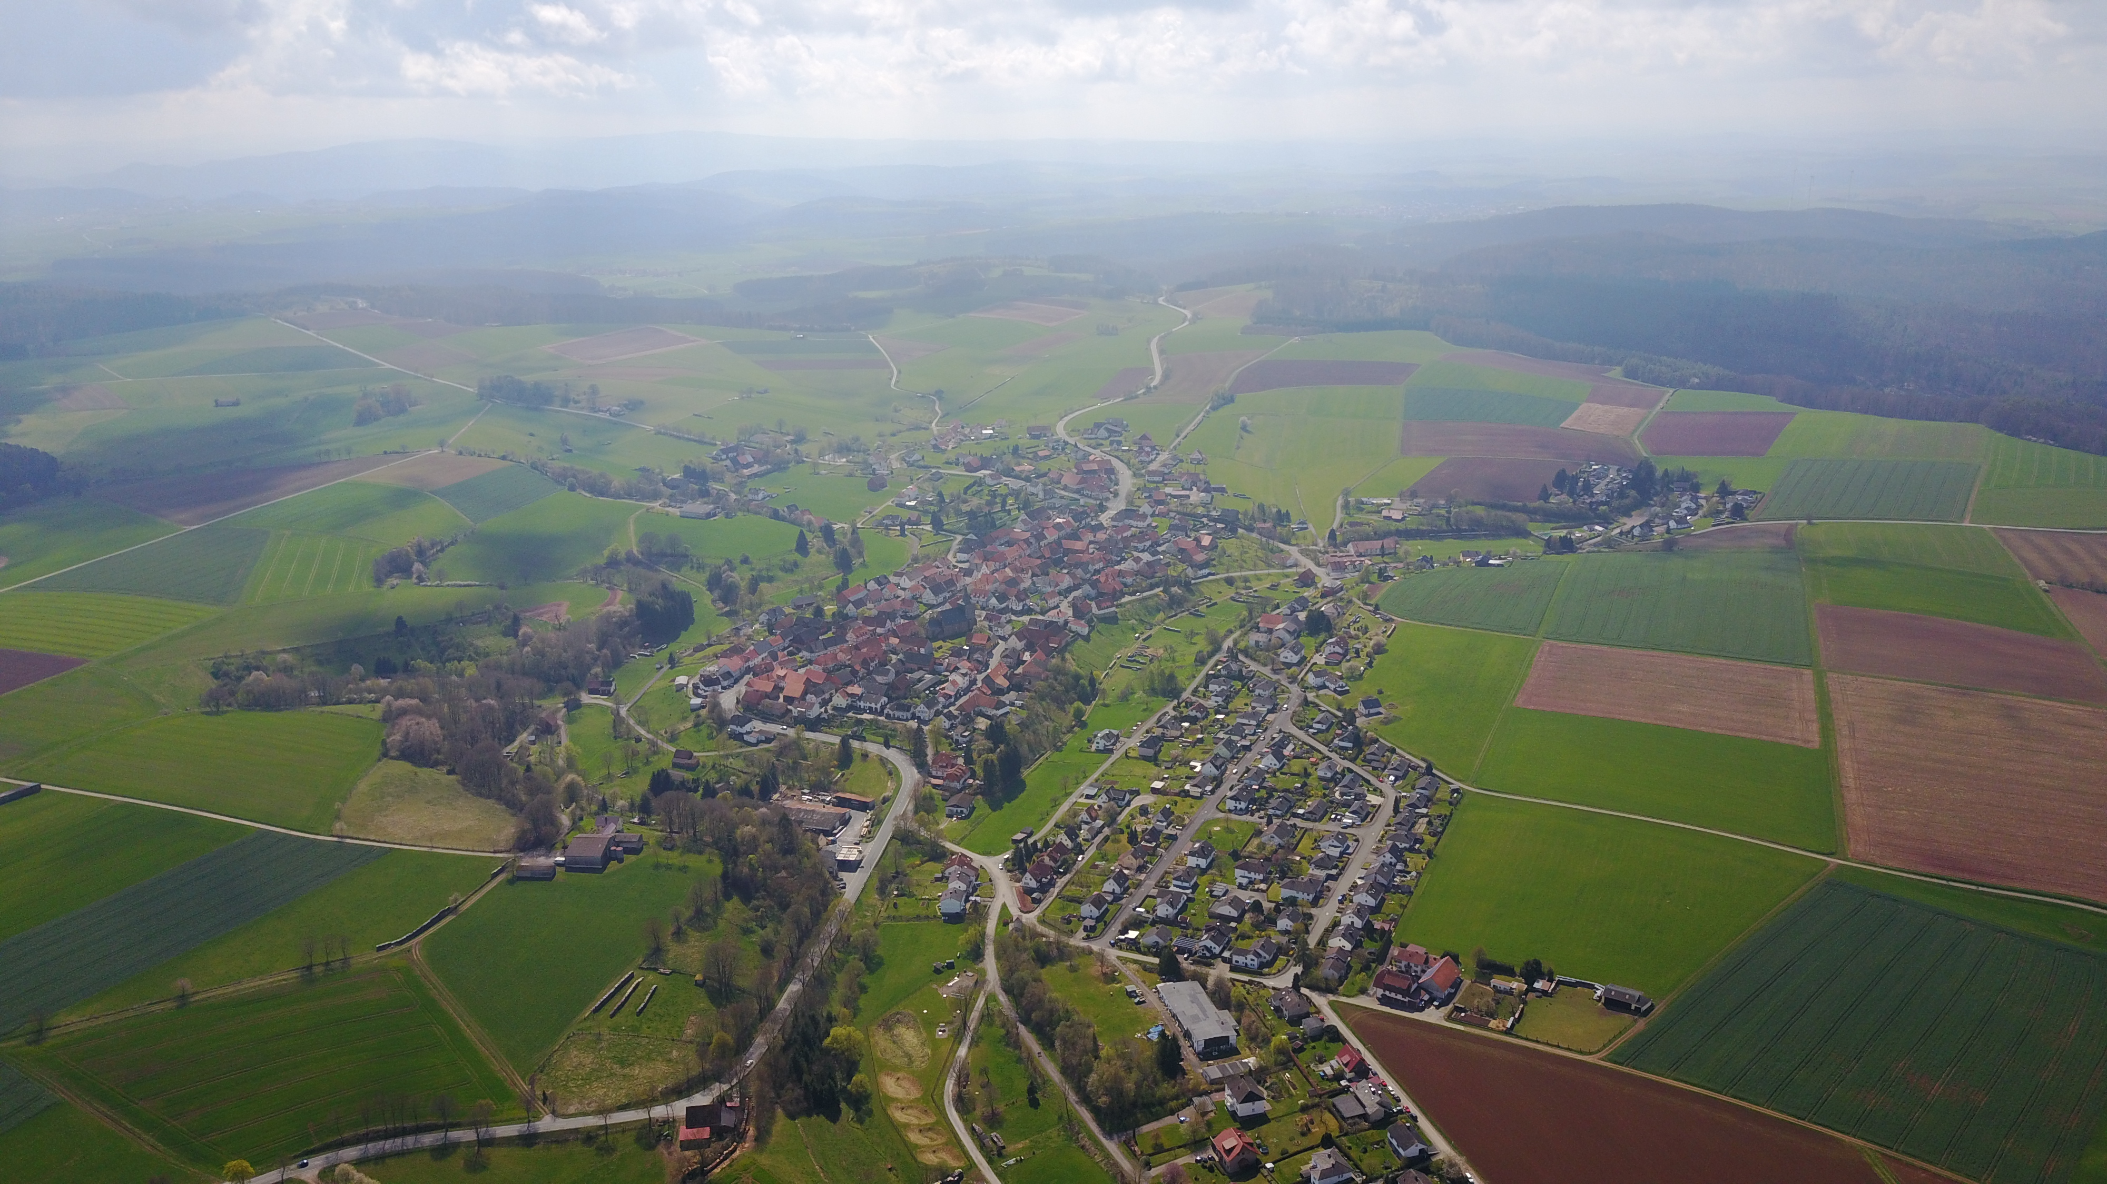
Home

Slide 2
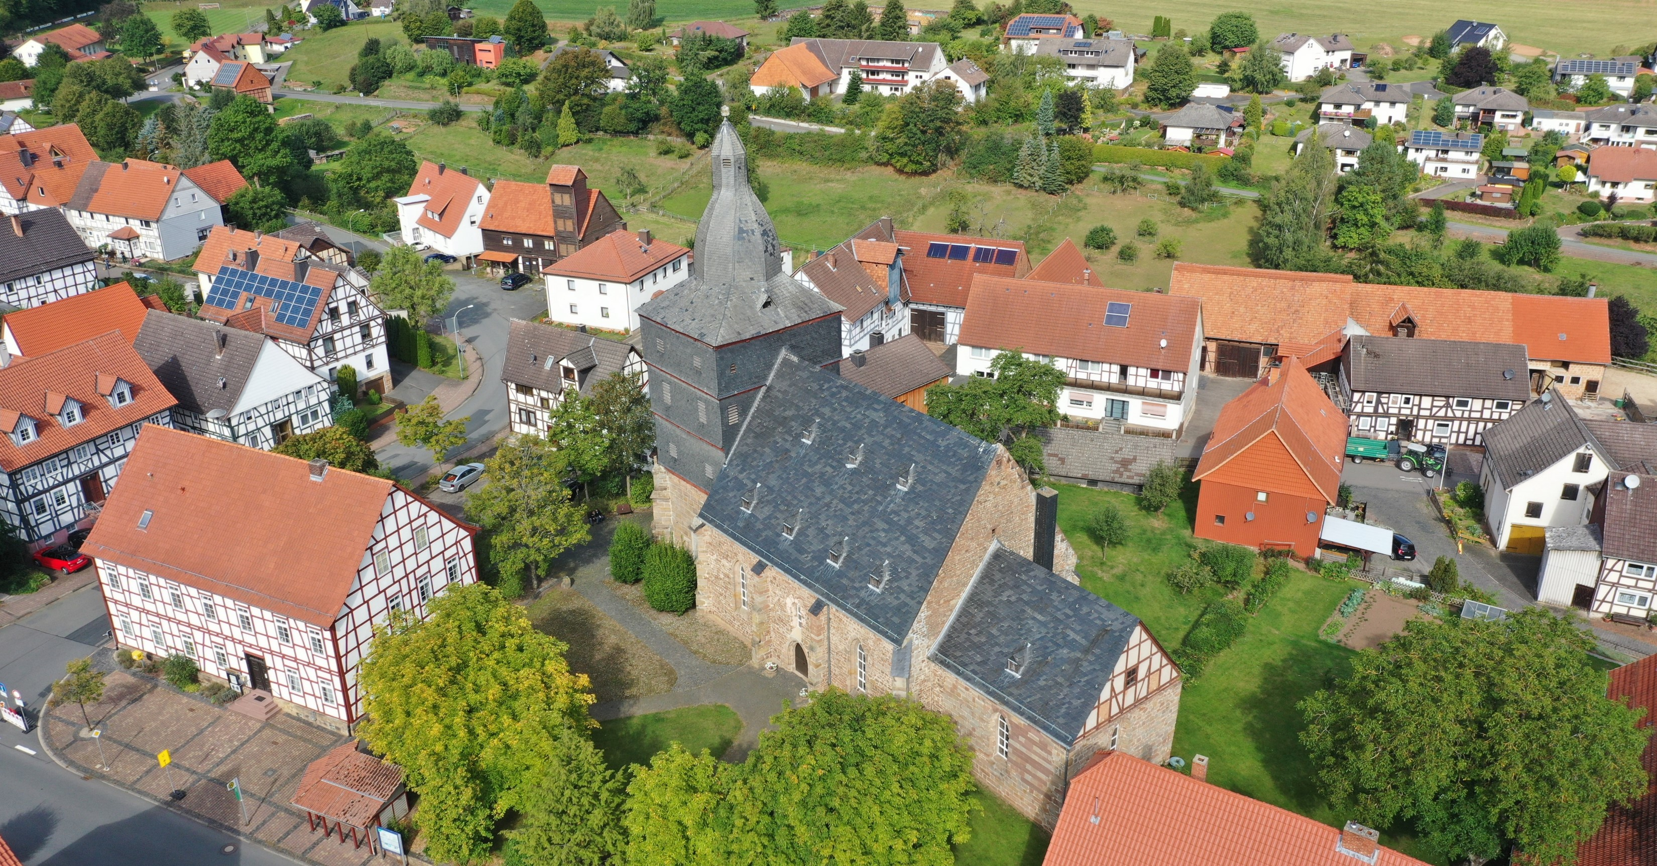












Home

Slide 3
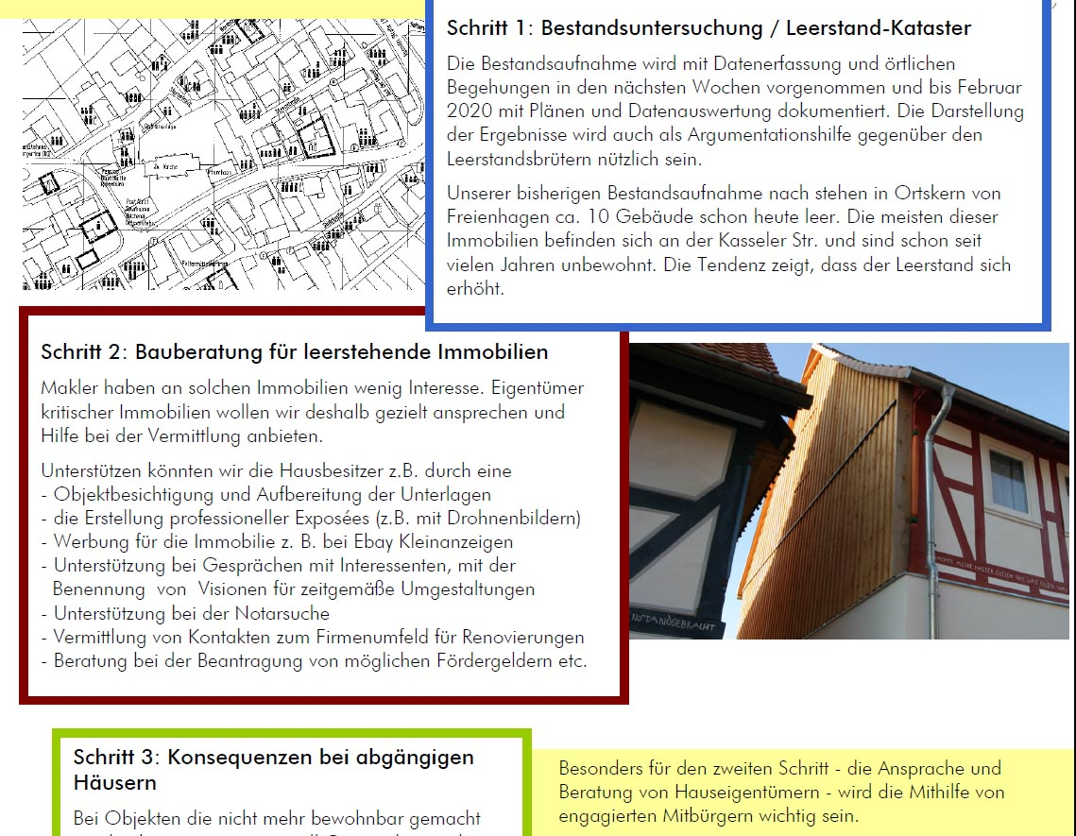












Idee

Slide 4
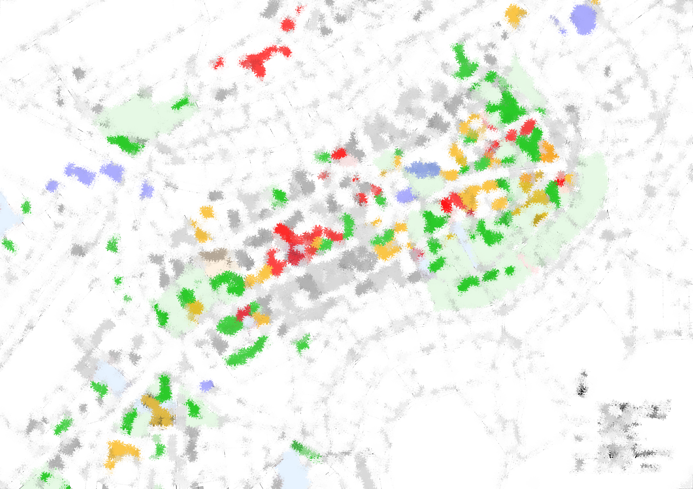






Bestand

Slide 5
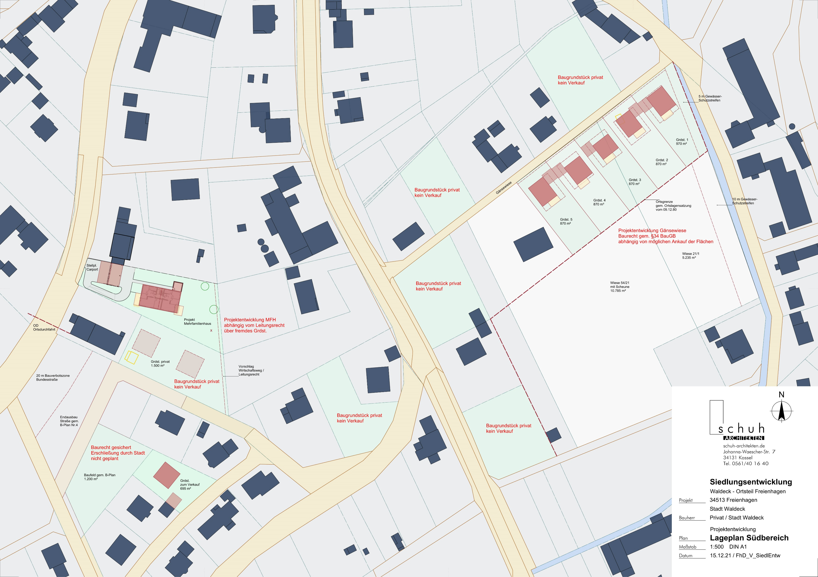

Bestand
Notes:
Allgemeine Präsentation - Geschäftsstellenplanung
artKOMM GmbH
Präsentation / Erläuterung / Notizen
19.01.02, Seite 5

Slide 6
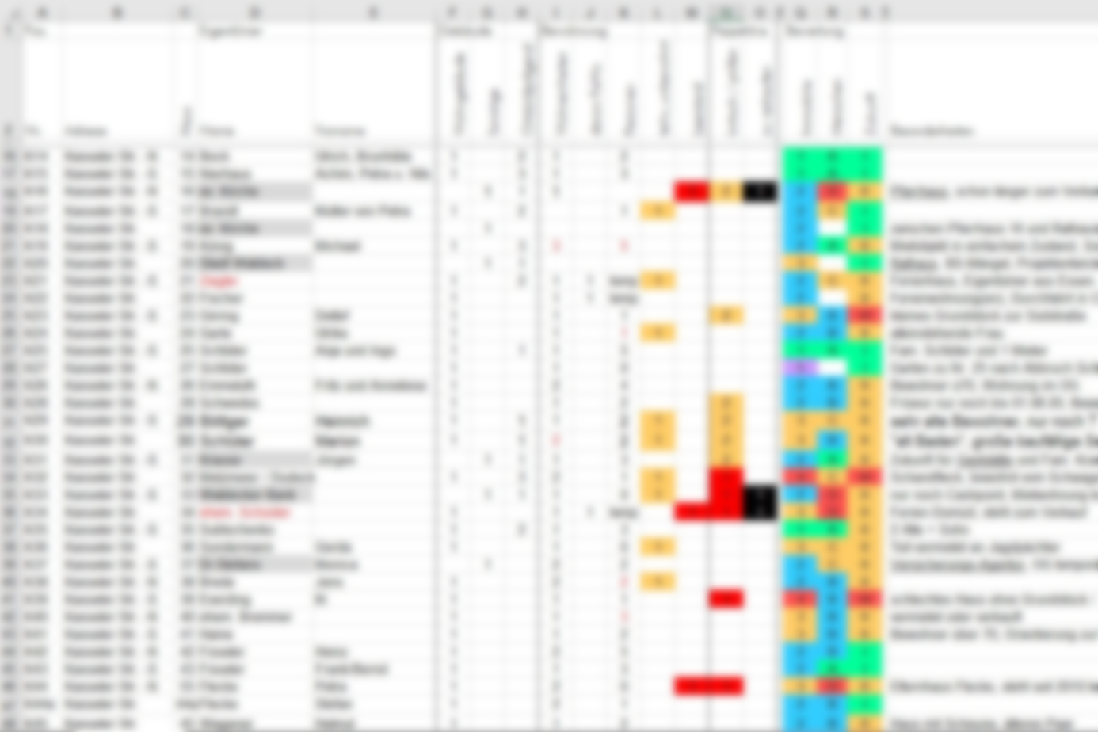



Bewertung

Slide 7
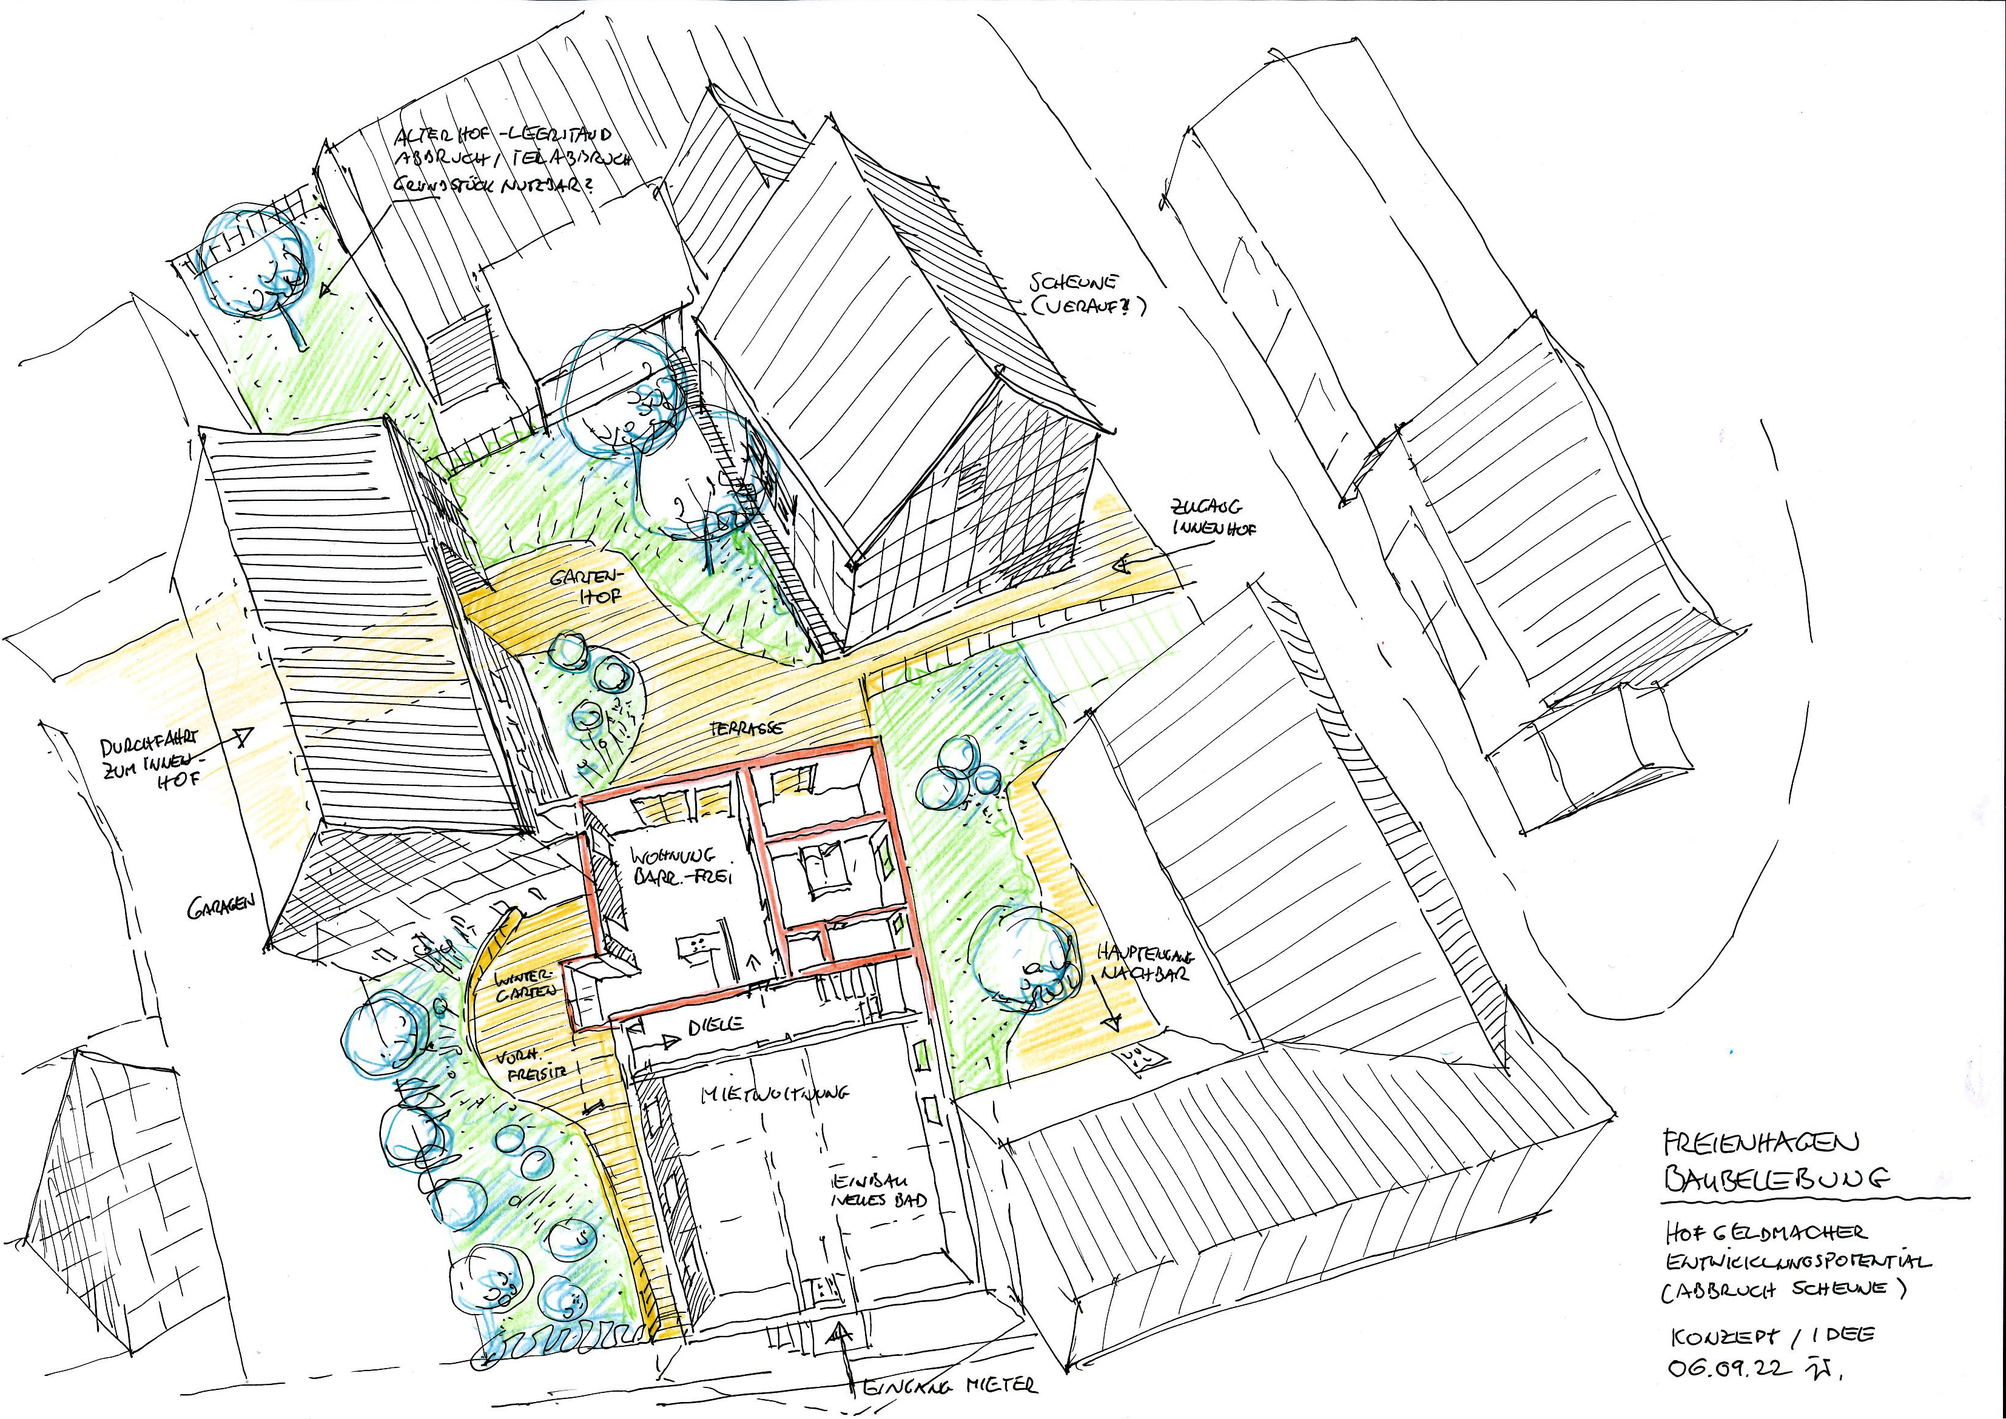




Bewertung
Notes:
Allgemeine Präsentation - Geschäftsstellenplanung
artKOMM GmbH
Präsentation / Erläuterung / Notizen
19.01.02, Seite 7

Slide 8
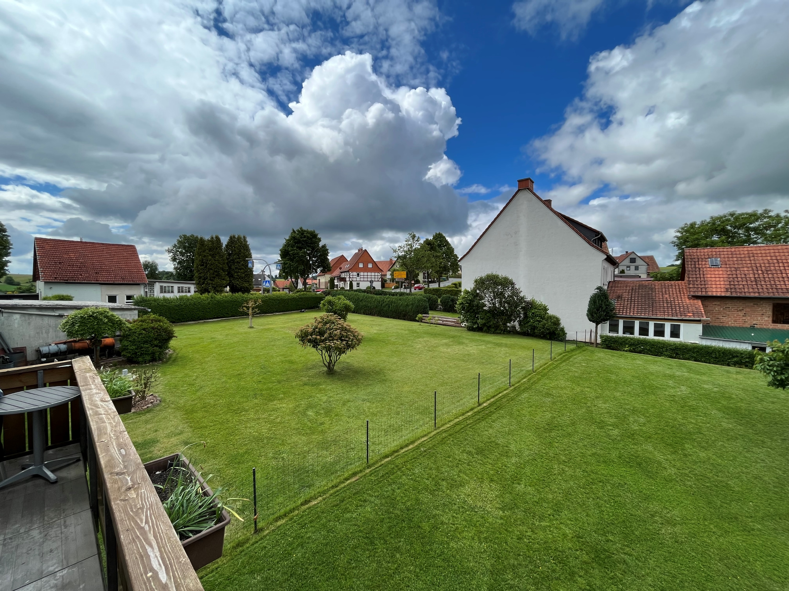





















Bewertung
Notes:
Allgemeine Präsentation - Geschäftsstellenplanung
artKOMM GmbH
Präsentation / Erläuterung / Notizen
19.01.02, Seite 8

Slide 9
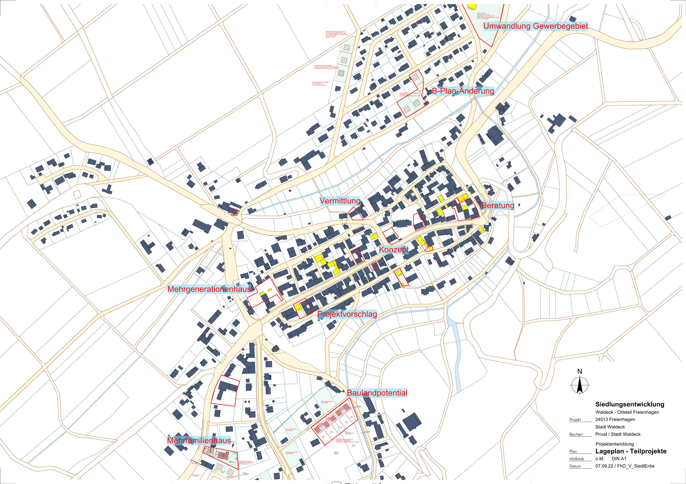





Beratung

Slide 10
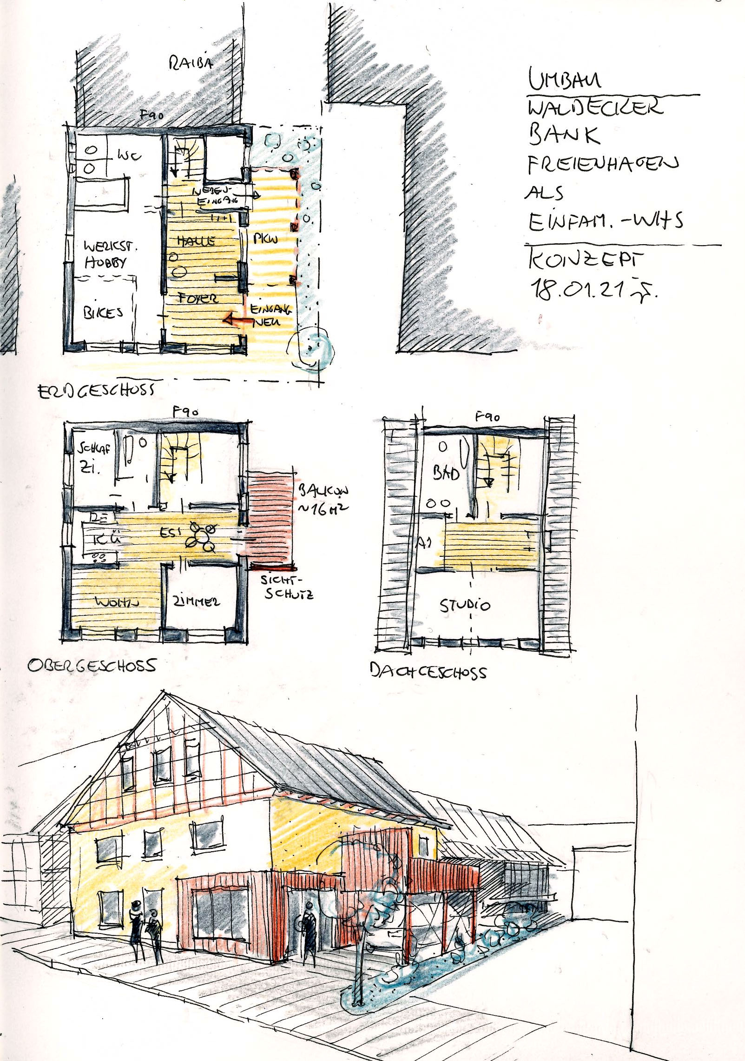
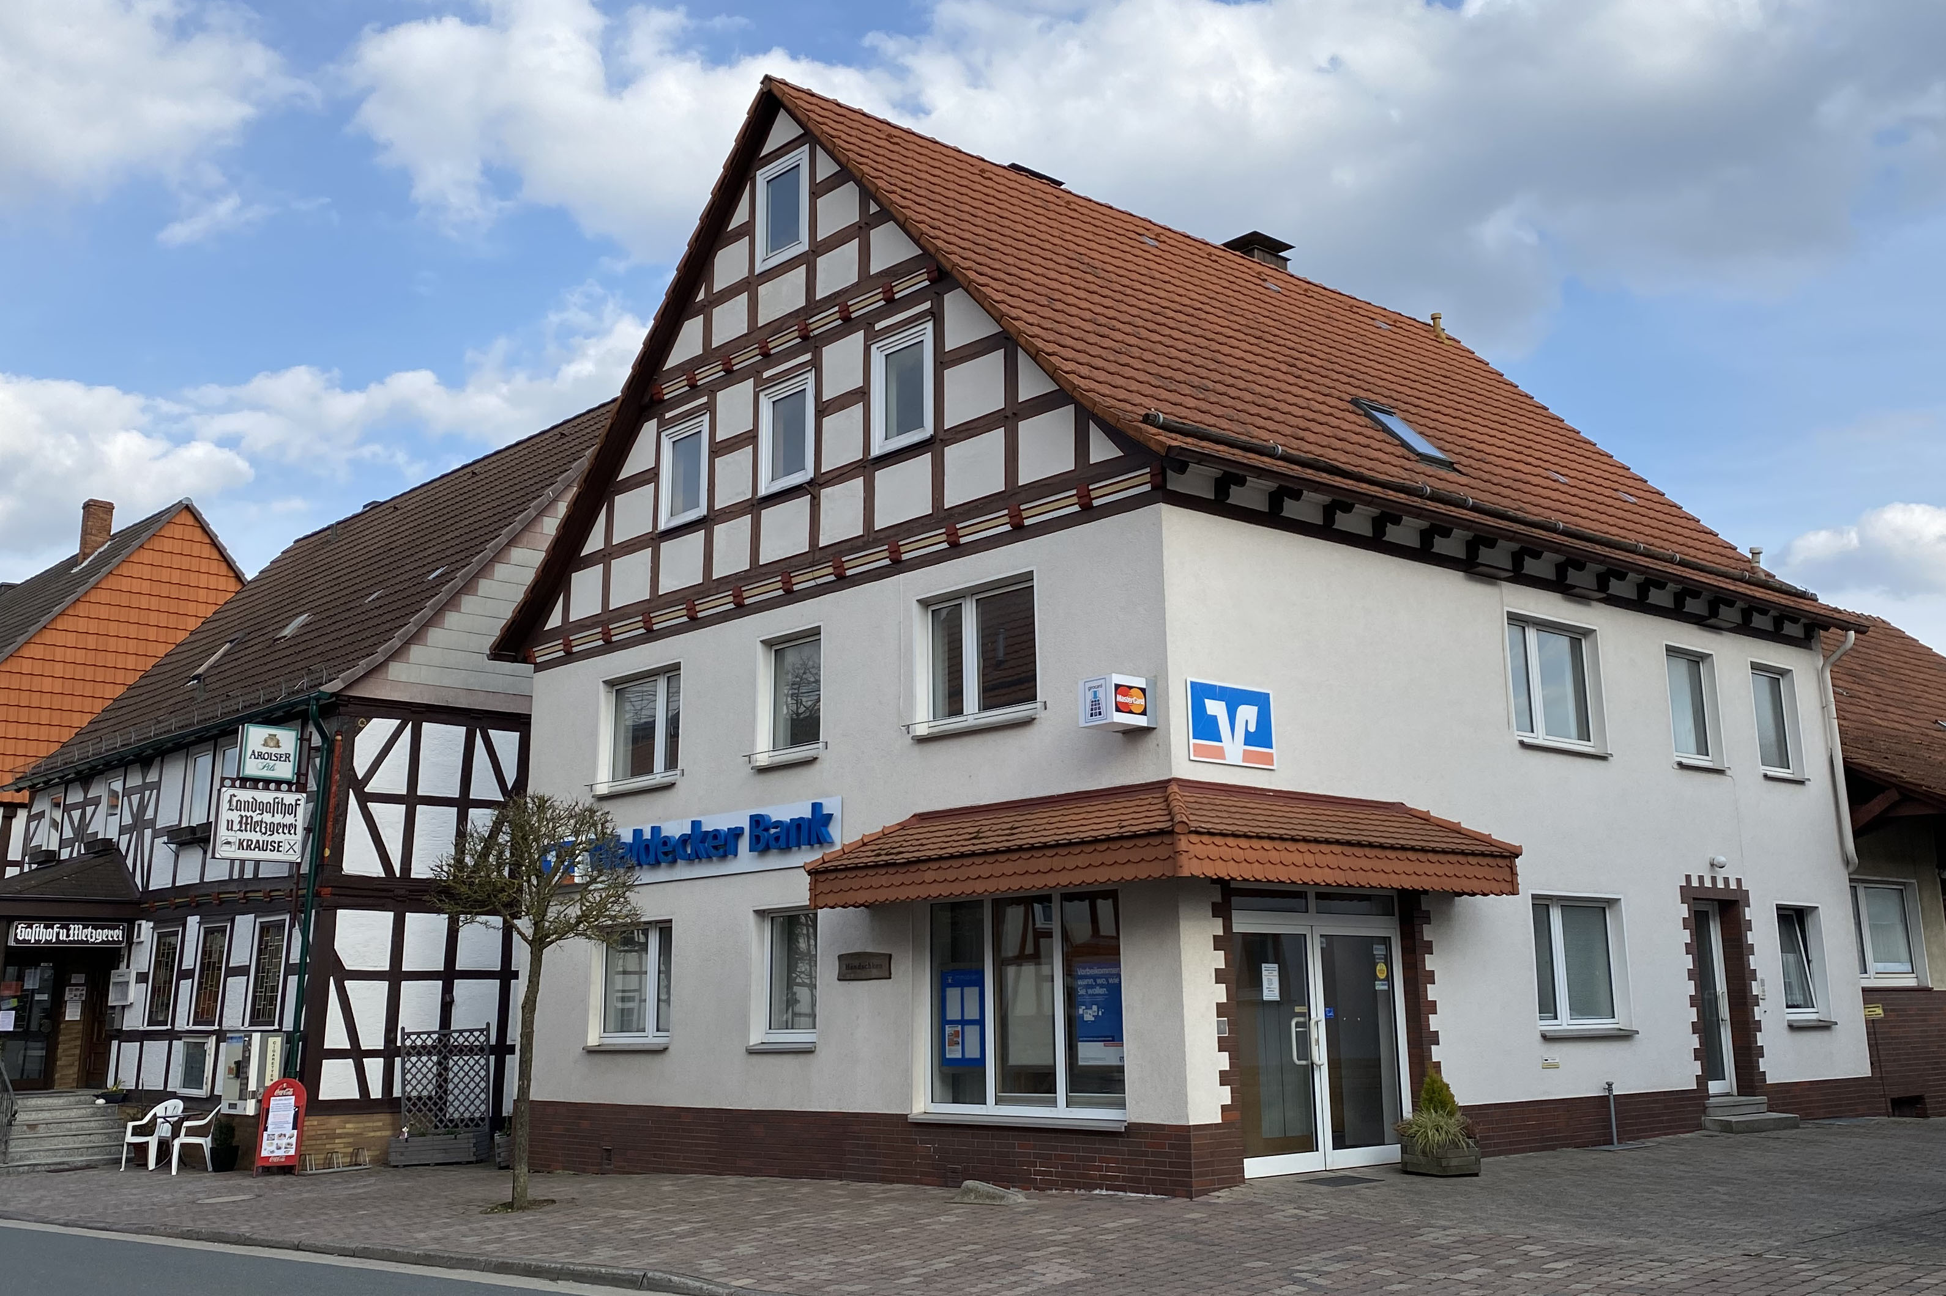

Projekte

Slide 11
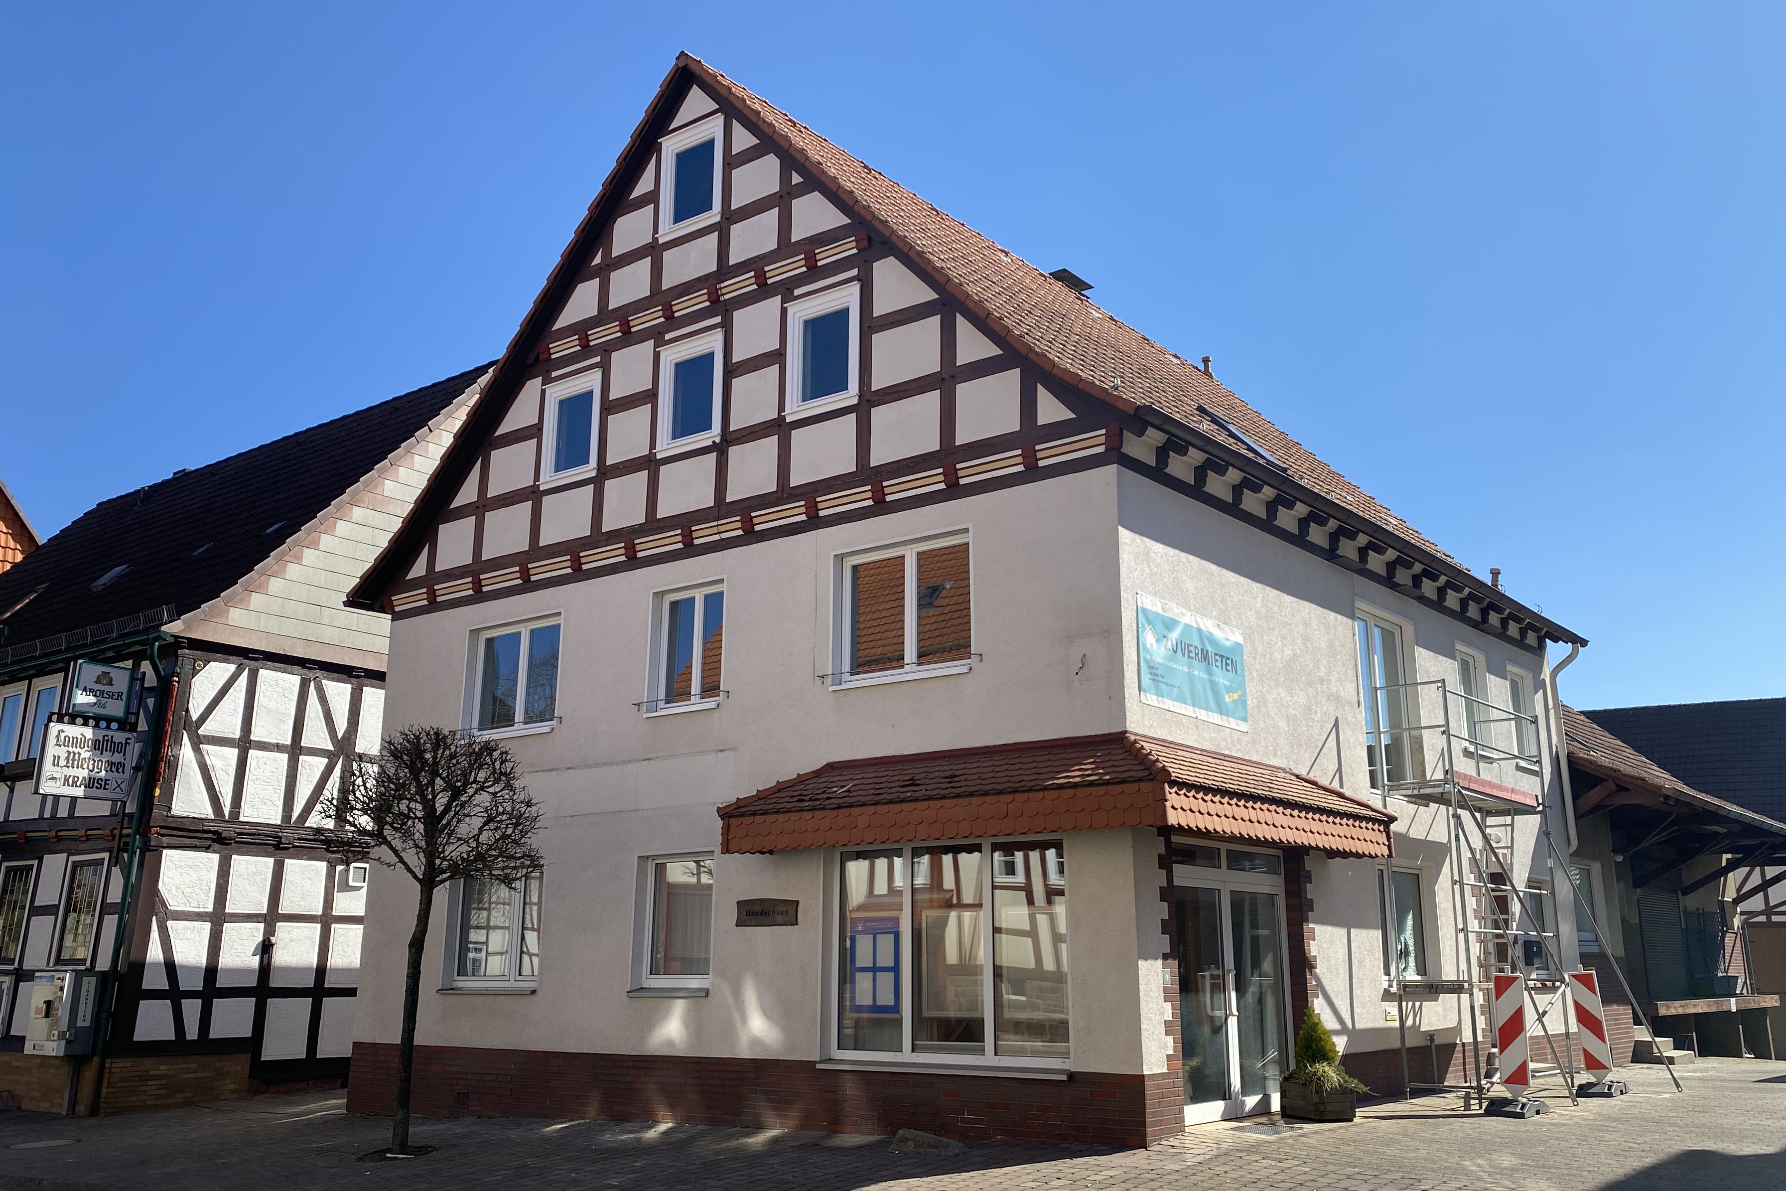




Projekte
Notes:
Allgemeine Präsentation - Geschäftsstellenplanung
artKOMM GmbH
Präsentation / Erläuterung / Notizen
19.01.02, Seite 11

Slide 12
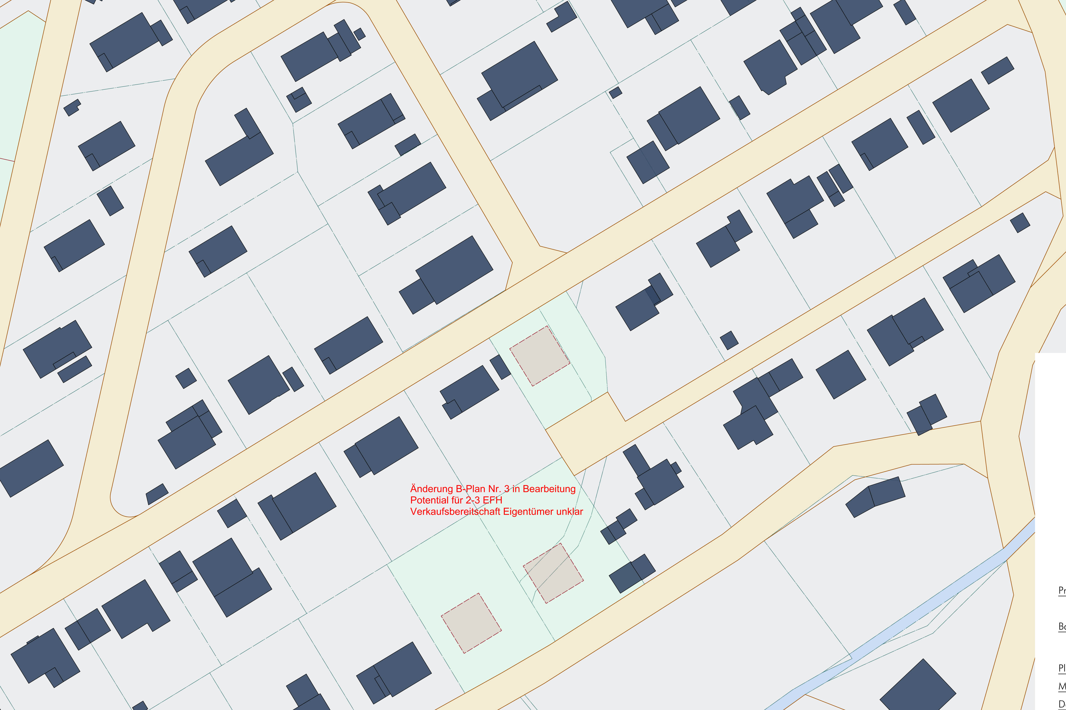
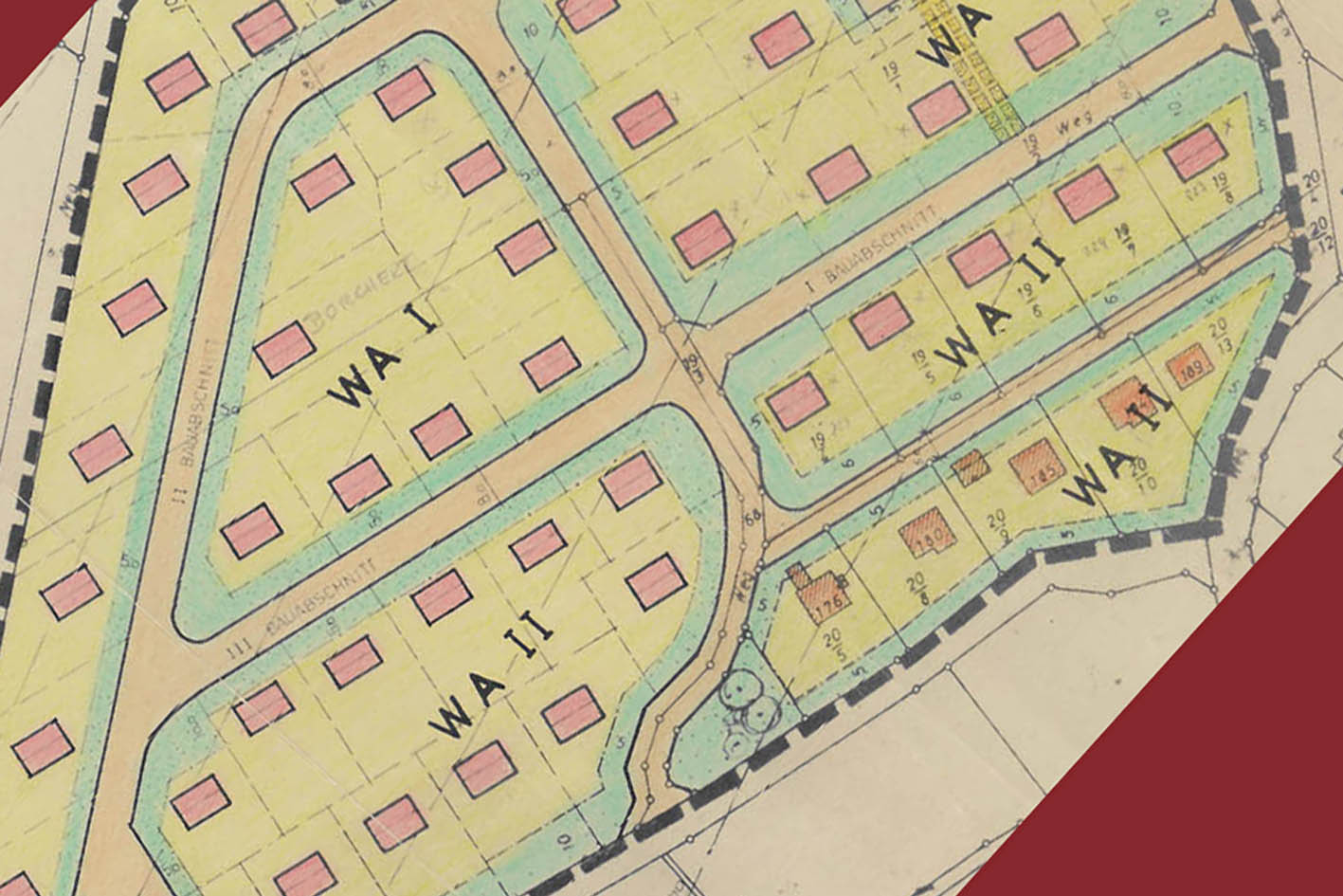



Projekte
Notes:
Allgemeine Präsentation - Geschäftsstellenplanung
artKOMM GmbH
Präsentation / Erläuterung / Notizen
19.01.02, Seite 12

Slide 13
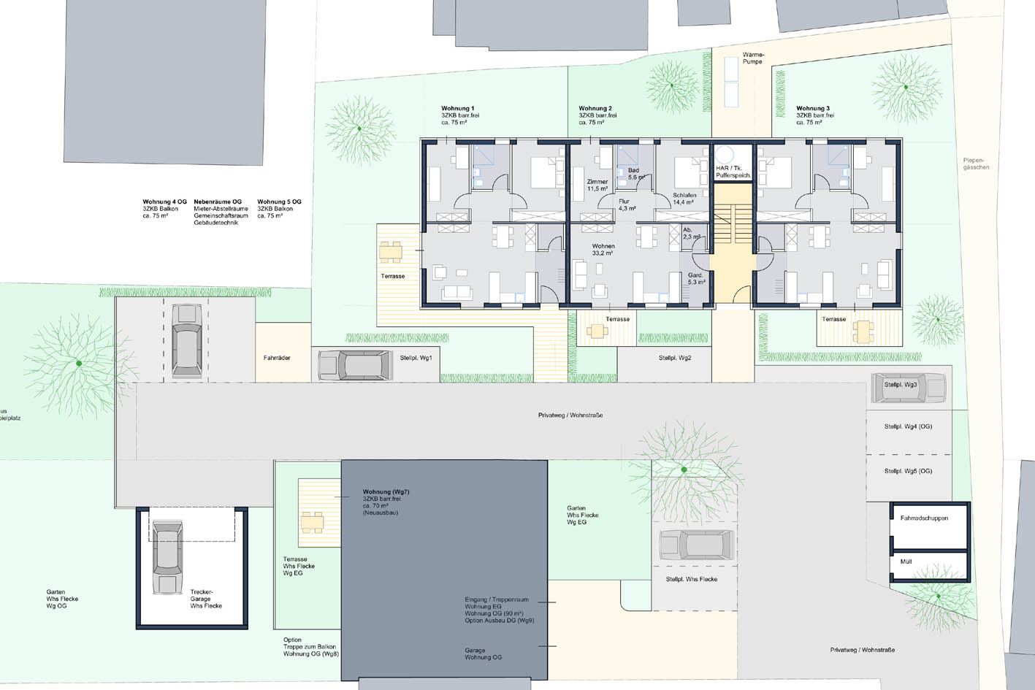


No
Notes:
Allgemeine Präsentation - Geschäftsstellenplanung
artKOMM GmbH
Präsentation / Erläuterung / Notizen
19.01.02, Seite 13

Slide 14
Ende

